Slide 1
СТРОКИ, ОПАЛЁННЫЕ ВОЙНОЙ…
( Великая Отечественная война в произведениях писателей и поэтов русской литературы)
Жиркова Татьяна Ивановна, Сивцева Сахаляна Григорьевна,
учителя русского языка и литературы МБОУ « Бердигестяхская СОШ
с УИОП им. А.Осипова» МР «Горный улус» Республика Саха (Якутия)

Slide 3
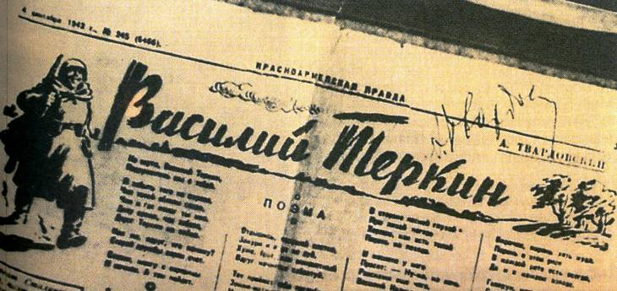
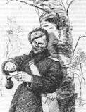
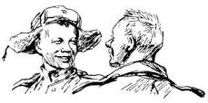
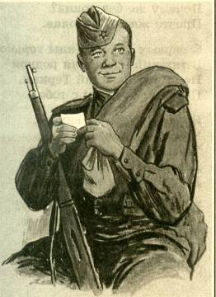
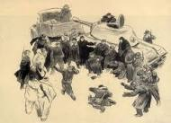
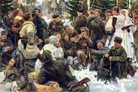
1
2
3
4
5

Slide 4
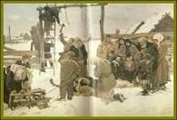
1
2
3
4
5

Slide 5
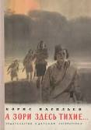
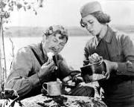
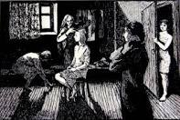
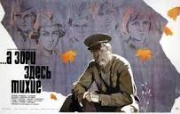
2
3
1
5
4

Slide 6
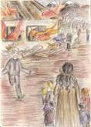
1
2
3
4
5

Slide 7
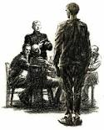
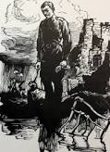
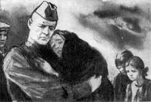
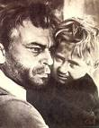
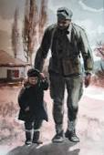
2
3
1
4
5

Slide 8
1. Кем стал на фронте сын главного героя рассказа «Судьба человека» и какова его дальнейшая судьба?

Slide 9
2. Почему главный герой
задушил одного из пленных
в церкви?

Slide 10
3. Чем определяется новаторство рассказа
М. Шолохова «Судьба человека»?

Slide 11
4. ДЛЯ ВСЕХ! Восстановите правильную последовательность событий в рассказе.
Встреча с Ванюшкой
Противостояние Соколова и Мюллера
Встреча рассказчика с Андреем Соколовым и Ваней, начало повествования
Подвиг и освобождение
Ночь в церкви
Довоенная жизнь героя
Вести о сыне. Гибель сына
Прощание с рассказчиком
Пленение
Неудачный побег
Прощание с семьей
Известие о гибели семьи.

Slide 12
5.Почему комендант лагеря Мюллер, которому донесли о возмущении и недовольстве Андрея Соколова, не застрелил его?

Slide 13
Попал он…в артиллерийское училище; там-то и пригодились его таланты к математике. Через год с отличием закончил училище, пошел на фронт, получил звание капитана, командует батареей «сорокапяток» имеет шесть орденов и медали. В последний день войны Анатолия Соколова застрелил немецкий снайпер

Slide 14
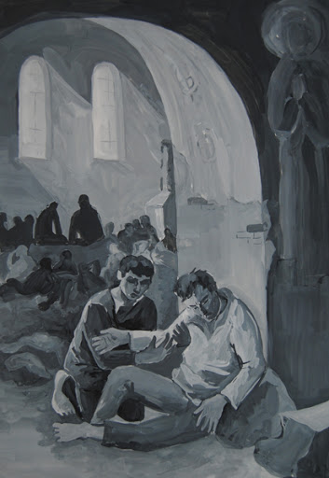
Потому что тот хотел выдать немцам взводного

Slide 15
М.Шолохов впервые в русской литературе XX века вывел в качестве главного и положительного героя человека, побывавшего в фашистском плену. Раньше такой человек мог быть только отрицательным героем, не достойным доверия. Писатель же сделал его выразителем русского националь- ного характера

Slide 16
Встреча рассказчика с Андреем
Соколовым и Ваней, начало повествования
2. Довоенная жизнь героя
3. Прощание с семьей
4. Пленение
5. Ночь в церкви
6. Неудачный побег
7. Противостояние Соколова и Мюллера
8. Подвиг и освобождение
9. Известие о гибели семьи
10. Вести о сыне. Гибель сына
11. Встреча с Ванюшкой
12. Прощание с рассказчиком

Slide 17
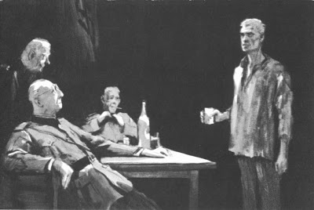
«…ты – настоящий русский солдат. Ты храбрый солдат.
Я – тоже солдат и уважаю достойных противников. Стрелять я тебя не буду».

Slide 18
1.Замысел и сюжет произведения подсказаны автору встречей с бывшим однополчанином, который считался погибшим. Расскажите об этой встрече.

Slide 19
2. Когда Рыбак и Сотников отправились выполнять задание командира партизанского, по пути выясняется, что Сотников был болен, измучен простудой, его одолевает сильнейший кашель. Что ответил Сотников на вопрос Рыбака, почему он не сказал о своём самочувствии командиру?

Slide 20
3. Почему во время перестрелки с полицаями Рыбак не оставил Сотникова, вернулся к нему? Какие чувства им владели? А почему до последнего отстреливался Сотников?

Slide 21
4. Кем был Сотников
в мирное время и на войне?

Slide 22
5. Что ужаснуло Рыбака, когда он увидел Сотникова, вернувшегося после допроса?

Slide 23
В августе 1944 года, проезжая мимо румынского села, лейтенант Василь Быков увидел в группе пленных фашистов человека, с которым когда-то служил в одном полку. В ходе разговора с пленным удалось узнать, что после ранения он попал в концлагерь, там - временно, как ему казалось, - согласился сотрудничать с власовцами и все эти годы прожил в ожидании удобного случая, надеясь сбежать. Случай так и не представился, и бывший однополчанин изо дня в день «увязал в отступничестве». Эта встреча заставила будущего писателя задуматься, на что же способен человек «перед сокрушающей силой бесчеловечных обстоятельств».

Slide 24
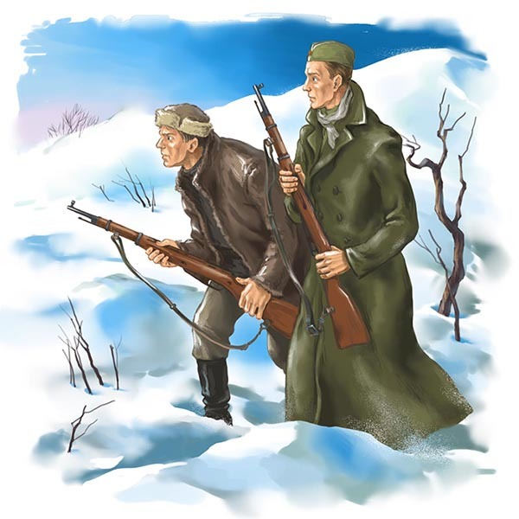
Сотников отвечает: «Потому и не
отказался, что другие отказались».

Slide 25
Рыбак испугался, что придётся держать ответ перед товарищами, и возвращается к раненому («Что скажут партизаны…»).
Сотников же, чтобы спасти Рыбака

Slide 26
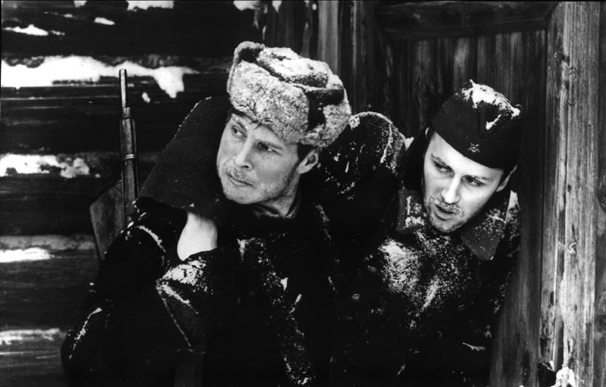
Сотников до 1939 года работал учителем в школе; в армии был комбатом.

Slide 27
Что его ждёт такая же участь, это же самое будет с ним, и он решает во время допроса хитрить, подстраиваться

Slide 28
1. В каких войсках и в каком звании служил Василий Теркин?

Slide 29
2. Родной край Василия Тёркина, не раз упоминающийся в поэме

Slide 30
3.Одна из ключевых глав поэмы, в которой Тёркин после трудных испытаний остался «жив-здоров назло врагу».

Slide 31
4. Вставьте пропущенное слово:
Только взял боец трехрядку,
Сразу видно – ...
Для началу, для порядку
Кинул пальцы сверху вниз.

Slide 32
Внимание: вещевой мешок! Задание для всех команд
5.
Из предложенных предметов выбрать те, которые соответствуют определенному произведению

Slide 33
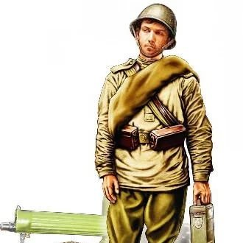
В пехоте рядовым

Slide 34
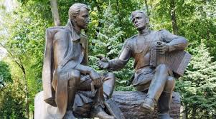
Смоленский край

Slide 35
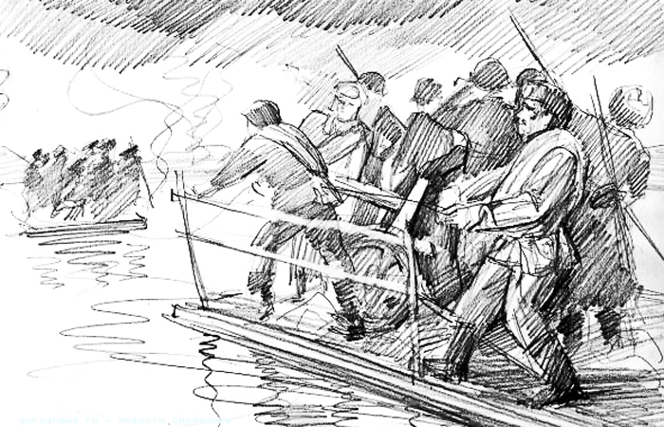
«Переправа»

Slide 36
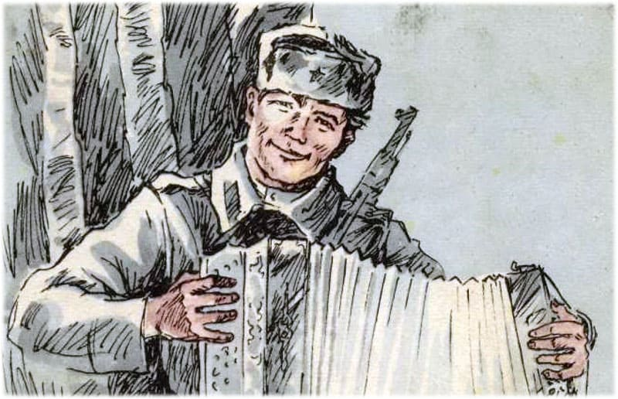
Гармонист

Slide 37
«Василий Тёркин»:
«Ночевала тучка золотая»:
«Сотников»:
«Судьба человека»:
«А зори здесь тихие»:

Slide 38
1 . Братья Кузьменыши были как одно целое, они всегда были вместе, не представляли жизни друг без друга. Внешне они были совершенно одинаковые, их трудно было отличить. Но «две головы Кузьмёнышей варили по-разному». Кто из них «как человек миросозерцательный, спокойный, тихий, извлекал из себя идеи. Как, каким образом они возникали в нём, он и сам не знал».А кто был « оборотистый, хваткий, практичный, со скоростью молнии соображал, как эти идеи воплотить в жизнь. Извлечь, то бишь, доход». Кто из них был «головой», а кто – «ногами» и «руками»?

Slide 39
2. Почему братья внезапно приняли решение ехать на Кавказ, хотя вначале, когда в детдоме возникли разговоры о Кавказе, они не хотели ехать?

Slide 40
3. Почему после смерти Сашки Колька направился по дороге к колонии, ни от кого не прячась и не оберегаясь.

Slide 41
4. Почему чеченцы нападают на переселенцев? Почему они убивают Сашку?

Slide 42
5. Отгадайте ребус, в котором зашифровано известное высказывание из повести. Кто произносит эти слова?

Slide 43
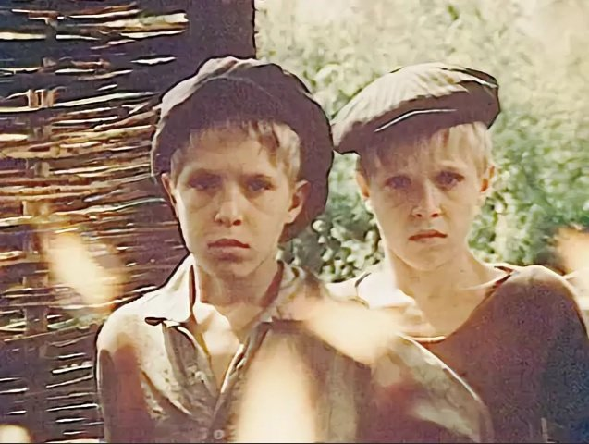
«голова» - Сашка, «руки, ноги» - Колька

Slide 44
Подкоп, который они вели всю зиму под хлеборезку, самую заветную в то время мечту каждого детдомовца, изнуренного голодом, вдруг обрушился. И братья вынуждены согласиться ехать на Кавказ, чтобы избежать наказания.

Slide 45
По мнению Кольки, «все худшее, что могло бы с ним случиться, он знал, уже случилось".

Slide 46
В годы Великой Отечественной войны целый народ – чеченцы были изгнаны с территории родной земли в наказание за то, что некоторые представители нации (не весь народ) продались немцам. Чтобы очистить Москву и Подмосковье от беспризорников, детдомовцев (их считали потенциальными преступниками), целые детские коллективы перевозят на Кавказ, где, по мечтам детей, было тепло и сытно. Также на Кавказ направляли и мирных жителей из других регионов Советского Союза, чтобы заселить опустевшие земли. А чеченцы мстили им за это

Slide 47
«Нет плохих народов, есть плохие люди». Это слова Регины Петровны

Slide 48
1. Какой была военная специальность девушек, служивших на 171 км?

Slide 49
2. За кого мстили Ж.Комелькова и Р.Осянина?

Slide 50
3. Какой эпизод повести запечатлен в кадре из фильма?

Slide 51
4. И повязали друг друга ремнями, аккуратно повязали, а последнего Федот Евграфыч лично связал и заплакал. Слезы текли по грязному, небритому лицу, он трясся в ознобе, и смеялся сквозь эти слезы, и кричал: «Что, взяли?.. Взяли, да?.. Пять девчат, пять девочек было всего, всего пятеро!.. А не прошли вы, никуда не прошли и сдохнете здесь, все сдохнете!..» Куда не прошли немцы?

Slide 52
5. Соотнесите имена героинь повести с портретами и фактами биографии ДЛЯ ВСЕХ КОМАНД!
Героини повести | Портрет | Отрывки из биографии
Рита Осянина
Женя Комелькова
Соня Гурвич
Галя Четвертак
Лиза Бричкина

Slide 53
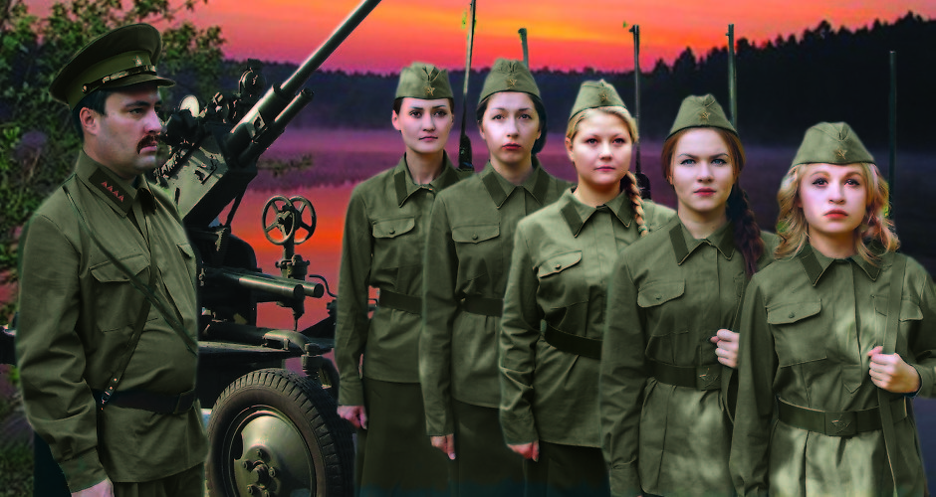
Зенитчицы

Slide 54
Женя – за семью, которую расстреляли на её глазах, Рита - за мужа, которого убили в первые дни войны)

Slide 55
Васков, чтобы уберечь двух оставшихся своих девушек, «решил: увести немцев. Увлечь их за собой, заманить, оттянуть от последних своих бойцов». Отстреливаясь, он бежал, увлекая за собой противника, до самого болота. Когда утром он дошел до того места, где оставил девушек, увидел: «они через речку бегут. Прямо по воде, юбок не подобрав. Кинулся к ним: тут, в воде, и обнялись. Повисли на нем обе сразу, целуют — грязного, потного, небритого... И сам чуть слезы сдержал. Совсем уж с ресниц свисали: ослаб, видно. Обнял девчат своих за плечи, да так они втроем и пошли на ту сторону».

Slide 56
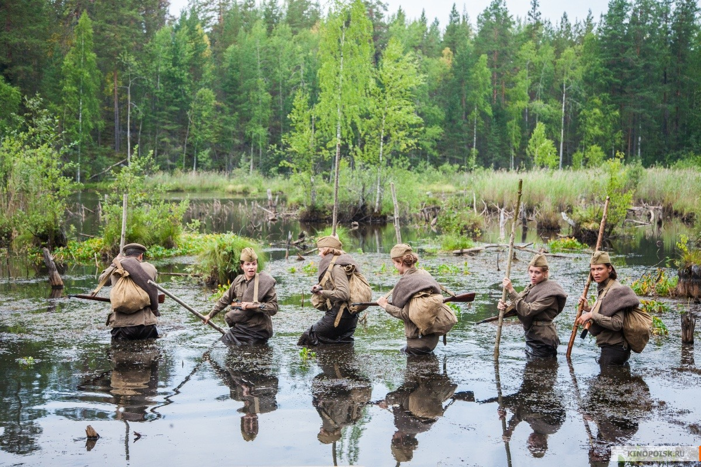
На Кировскую железную дорогу к Беломорскому каналу

Slide 57
Героини повести | Портрет | Отрывки из биографии
Рита Осянина | «…строга. Не засмеется никогда, только что поведет чуть губами, а глаза по-прежнему серьезными остаются» | Муж погиб во второй день войны в утренней контратаке». По утрам она тайком от всех бегала в город, чтобы свидеться с сыном и больной матерью. Последняя из отряда, оставшаяся в живых, но получив ранение в живот, чтобы не быть обузой старшине, решает покончить с собой.
Женя Комелькова | «Высокая, рыжая, белокожая. Волос густой, мягкий, медью отливает. А глаза детские – зелёные, круглые, как блюдца»; | «… ничего не боялась. Скакала на лошадях, стреляла в тире, сидела с отцом в засаде на кабанов, гоняла на отцовском мотоцикле по военному городку. А еще танцевала на вечерах цыганочку и матчиш, пела под гитару и крутила романы с затянутыми в рюмочку лейтенантами. Легко крутила, для забавы, не влюблялась».
Соня Гурвич | «…остренькое, некрасивое, но уж очень серьезное личико. Худющая, как весенний грач» | «Ещё в университете она донашивала платья, перешитые из платьев сестёр, серые и глухие, как кольчуги. Вместо танцев бегала в читалку и во МХАТ, если доставались места на галёрке»
Галя Четвертак | «Худющая, востроносая, косички из пакли и грудь плоская, как у мальчишки», «между казенных отворотов уныло торчал красный хрящеватый носик». «… глаза печальные, как у телушки: любого обвиноватят» | «…была подкидышем, и даже фамилию ей в детском доме дали… Тут ее настигла первая любовь, а так как она привыкла все окружать таинственностью, то вскоре весь дом был наводнен записками, письмами, слезами и свиданиями. Зачинщице опять дали нагоняй и постарались тут же от нее избавиться, спровадив в библиотечный техникум на повышенную стипендию».
Лиза Бричкина | «Коренастая, плотная, то ли в плечах, то ли в бёдрах – не поймёшь, где шире. Здорова, хоть паши на ней». | «…все девятнадцать лет прожила в ощущении завтрашнего дня. Каждое утро ее обжигало нетерпеливое предчувствие ослепительного счастья, и тотчас же выматывающий кашель матери отодвигал это свидание с праздником на завтрашний день. Не убивал, не перечеркивал — отодвигал». Погибла первой из девушек, выполняя задание командира.

